Slide 1
Книги как предметная база знаний
Бурлаков Александр, P41171

Slide 2
Проблема
Выбор хорошей книги:
Долго;
Сложно выбрать подходящую;

Slide 3
Ресурсы для получения базы знаний
https://author.today/ - Сайт с авторскими книгами русских издателей.
https://tl.rulate.ru/ - Сайт с переводами зарубежных книг.
https://ranobes.com/ - Сайт с переводами ранобэ.
https://www.litres.ru/ - Самый популярный сайт с книгами.
Способ получения данных - парсинг

Slide 4
Информация
Жанры книги
Отзывы и рецензии
Оценки
Количество просмотров
Стоимость

Slide 5
Кому может быть полезна база знаний?
Читатели
Подбор книг по предпочтениям и истории прочитанных книг;
Поиск людей со схожими вкусами;
Писатели
Анализ популярных жанров книг
Поиск издателей
Data scientists

Slide 6
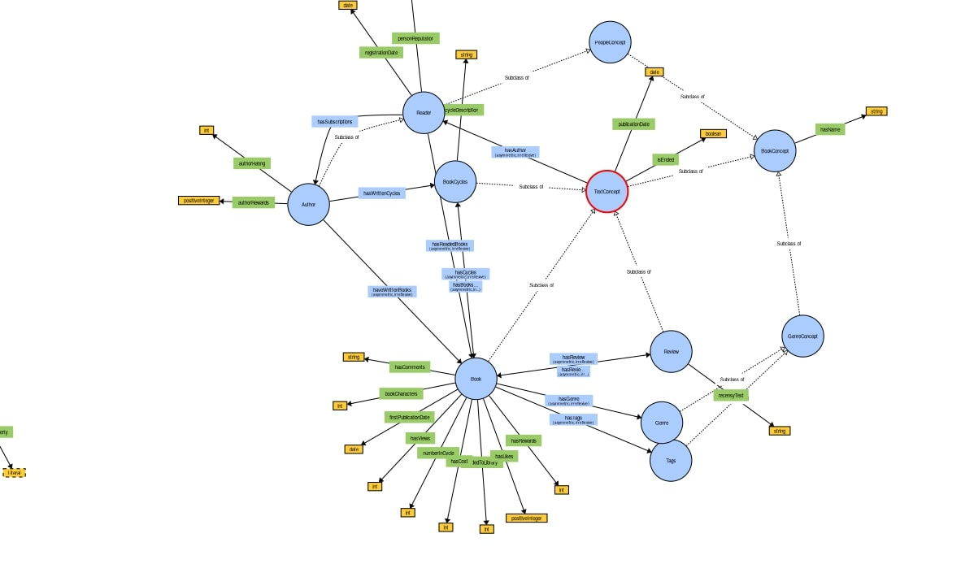
Визуализация

Slide 7
Спасибо за внимание!

